Slide 1

Bălălău Andrei
Lican Ștefăniță
Sistem de recomandare pentru cărți: implementare, analiză și interpretare rezultate
321AC
Folosind algoritmul - descompunerea valorilor singulare

Slide 2
Cuprins
Introducere
Arhitectura sistemului de recomandare
Prezentare implementare (algoritmi, formule matematice)
Interpretarea rezultatelor obținute
Beneficii și îmbunătățiri

Slide 3
1 | Introducere
Ce este un sistem de recomandare?
Un sistem care sugerează conținut personalizat pentru utilizatori, bazându-se pe datele lor.
Exemple populare:
Amazon (e-commerce), Netflix (streaming video), Goodreads (cărți).
Obiectivul nostru (în cadrul proiectului):
Dezvoltarea unui sistem care prezice rating-urile pentru un set de cărți și generează, astfel, recomandări personalizate.

Slide 4
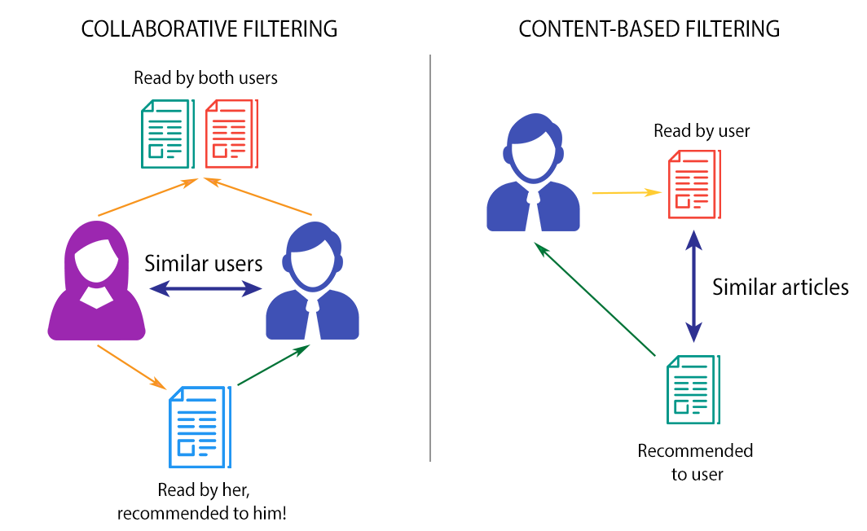
1 | Introducere
[Model generic de funcționare a recomandărilor]

Slide 5
2 | Arhitectura aplicației
Fluxul procesului:
Preprocesare a datelor (filtrare și pregătire matrice).
Aplicare de factorizare matricială (SVD).
Calculul rating-urilor prezise.
Generarea recomandărilor personalizate.
Biblioteci:
Pandas (pentru gestionarea datelor din CSV)
NumPy (calcule numerice)
SciPy (gestionarea calculelor cu matricea rară)
Seaborn (vizualizare grafică)
Matplotlib (din Matlab, pentru vizualizarea datelor)

Slide 6
2 | Seturi de date și procesări
Books.csv:
Conține informații despre cărți (ISBN, titlu, autor).
Ratings.csv:
Conține rating-urile atribuite de utilizatori pentru cărțile evaluate.
Procesare:
Eliminarea duplicatelor (prima etapă).
Filtrarea utilizatorilor și cărților fără suficiente evaluări (a doua etapă).
Statistici:
Dimensiunea finală a datelor (filtrate): utilizatori: 17,744; cărți: 15,055;
Densitatea matricei: 0.15% - proporția de elemente nenule din matrice, raportată la numărul total de elemente.

Slide 7
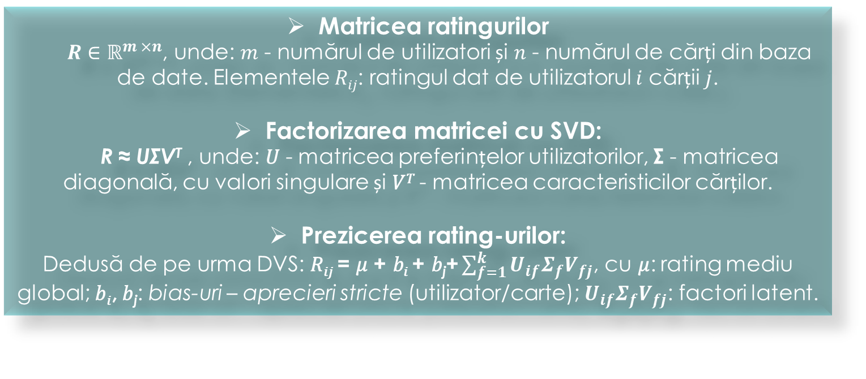
3 | Implementare - formule matematice
Matricea ratingurilor
$R∈ℝ^{m ×n}$, unde: 𝑚 - numărul de utilizatori și 𝑛 - numărul de cărți din baza de date. Elementele 𝑅_{𝑖𝑗}: ratingul dat de utilizatorul 𝑖 cărții 𝑗.
Factorizarea matricei cu SVD:
R ≈ UΣV^{T} , unde: 𝑈 - matricea preferințelor utilizatorilor, Σ - matricea diagonală, cu valori singulare și 𝑉^{𝑇} - matricea caracteristicilor cărților.
Prezicerea rating-urilor:
Dedusă de pe urma DVS: $\text{R}\text{ij} \text{=} \text{μ} \text{+} \text{b}\text{i} \text{+} \text{b}\text{j}\text{+}\sum_{f=1}^{k}{U_{if}Σ_{f}V_{fj}}$, cu​ 𝜇: rating mediu global; 𝑏_{𝑖}, 𝑏_{j}: bias-uri – aprecieri stricte (utilizator/carte); $U_{if}Σ_{f}V_{fj}$: factori latent.

Slide 8
3 | Implementarea practică - Etape
Preprocesare:
Încărcarea datelor
Filtrarea cărților și utilizatorilor
Centrare matrice:
Eliminarea “bias-urilor” ((ne)aprecierilor generale / individuale și filtrarea datelor rămase)
Factorizare:
Aplicare SVD custom și compararea cu SVD standard (scipy.sparse.linalg.svds)
Predicție:
Calculul rating-urilor prezise, după formula descrisă anterior
Generare recomandări:
Lista de cărți sugerate pentru utilizatori – top 10 recomandări, pe baza predicțiilor / estimărilor de rigoare

Slide 9
4 | Interpretarea rezultatelor Matricea rară și densitatea
Dimensiunea matricei: 17,744 × 15,055.
Densitatea (proporția de elemente nenule din matrice, raportată la numărul total de elemente): 0.15% (foarte rară).
Interpretare:
Matricea conține multe celule goale (ratinguri lipsă)
Metodele de completare precum SVD sunt esențiale pentru acest tip de date.

Slide 10
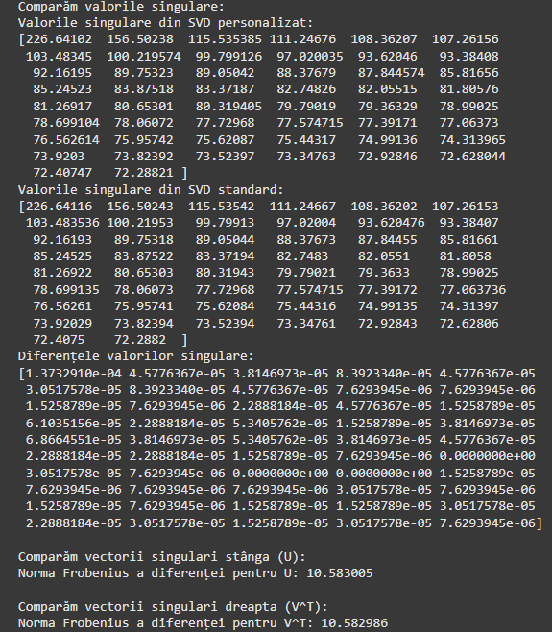
4 | Interpretarea rezultatelor
Valorile singulare: Diferența medie: ≈10⁻⁴ (aproape insignifiantă)
Norma Frobenius a diferențelor: 𝑈: ≈ 10; 𝑉^{𝑇}: ≈ 10 (redusă, poate oscila, în funcție de cazul tratat – adică de utilizatorul selectat).
Interpretare: Rezultatele sunt aproape identice între implementarea noastră de SVD și cea standard, din python.
Comparare DVS

Slide 11
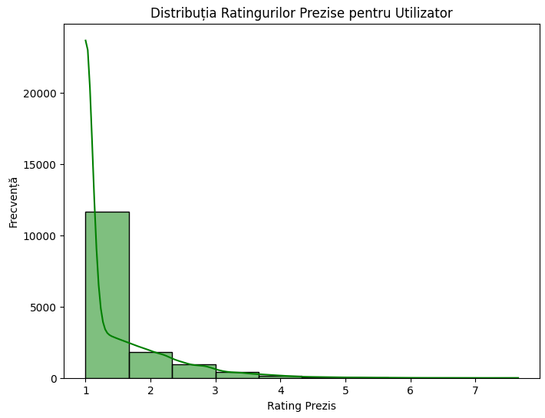
4 | Interpretarea rezultatelor
Graficul distribuției: (Frecvența / modul de prezicere al rating-ului pentru restul cărților neevaluate de către utilizatorul selectat din listă)
Majoritatea ratingurilor prezise sunt între 3.5 și 7.5 (cel mai mare numâr de rating-uri acordate la nivel general, valabil pentru toți userii – se observă că în graficul din stânga, pentru acest user, rating-ul predominant e extrem de mic – de pe urma unor evaluări mai critice a cărților).
Evitarea extremelor (rating-uri de 1 sau 10).
Interpretare:
Distribuția este echilibrată, indicând o bună funcționare a algoritmului. Pe baza acesteia, se determină primele 10 recomandări după predicția descrescătoare.
Distribuția rating-urilor

Slide 12
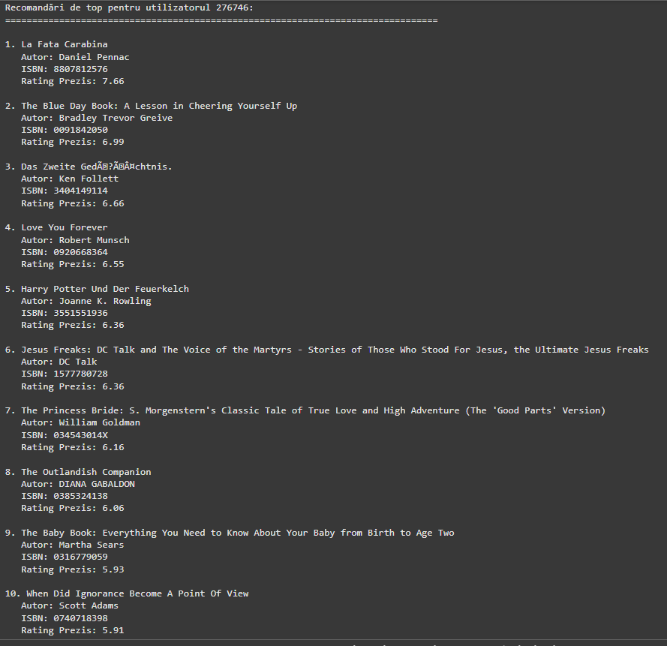
4 | Interpretarea rezultatelor
Recomandările sunt relevante și populare. Se poate observa că, în funcție de datele graficului, se generează lista primelor 10 filme recomandate, bazate pe predicția de apreciere a acestora.
Legătura predicție - recomandări

Slide 13
5 | Concluzii
Rezultate obținute:
Sistemul poate prezice rating-uri cu acuratețe și poate genera recomandări personalizate.
SVD este un algoritm eficient pentru factorizarea matricilor sparse.
Limitări:
Densitatea scăzută a datelor poate afecta acuratețea.
Scalabilitatea poate fi o problemă pentru seturi de date foarte mari (timpi de execuție crescuți).

Slide 14
Bălălău Andrei
Lican Ștefăniță
Vă mulțumim!
321AC

